Slide 1
Évolutions et perspectives des retraites en France Rapport annuel du COR – Juin 2024
13 juin 2024

Slide 2
Plan de la présentation
Le contexte du rapport annuel de 2024
Les hypothèses de projection
La situation financière

Slide 3
Le rapport annuel du COR de 2024
Une présentation de la situation du système de retraite sur un scénario de référence
Hypothèses démographiques : hypothèses centrales de l’Insee (retour à une fécondité de 1,8 enfant par femme, poursuite des gains d’espérance de vie, solde migratoire de 70 000 personnes par an) dès 2024
Hypothèses économiques : croissance annuelle de la productivité horaire de 1,0 % en réel à partir de 2040 et taux de chômage de 5 % à partir de 2030
Hypothèses réglementaires : législation inchangée
Des analyses de sensibilité
Un rapport plus condensé

Slide 4
Le rapport annuel du COR de 2024
2024 : un exercice complet de projections associant l’ensemble des régimes
Le rapport annuel de juin sur les évolutions et perspectives
Un ensemble de fiches régimes publiées en juillet, complétant et détaillant les projections du rapport annuel
L’horizon de la projection est conservé : 2070
Les résultats 2070-2090 ne sont pas suffisamment expertisés pour être publiés

Slide 5
1.
Les hypothèses de projection

Slide 6
La démographie : une hypothèse centrale et des analyses de sensibilité
Projections de l’Insee
Hypothèses des projections de population de l’Insee de 2021
Hypothèses | Central | Bas | Haut
Fécondité | 1,8 enfant à partir de 2023 | 1,6 enfant à partir de 2030 | 2,0 enfants à partir de 2030
EV femmes à 65 ans | 26,7 ans en 2070 (+3,1 ans) | 24,1 ans en 2070 | 29,7 ans en 2070
EV hommes à 65 ans | 24,8 ans en 2070 (+5,0 ans) | 22,2 ans en 2070 | 27,7 ans en 2070
Solde migratoire | + 70 000 par an sur toute la période | + 20 000 par an sur toute la période | + 120 000 par an sur toute la période
Analyses de sensibilité
Source : Insee, projections de population 2021 - 2070

Slide 7
Les hypothèses démographiques : un retour à un taux de fécondité de 1,8 enfant par femme
Fécondité : hypothèse centrale des projections démographiques Insee (2021) et observations
Fécondité (ICF)
2022 | 1,79
2023(p) | 1,68
Après 2023 | 1,8
Champ : France hors Mayotte jusqu’en 2013, France entière à partir de 2014.
Source : INSEE, estimations de population (provisoires pour 2021-2023) et projections de population 2021-2070.

Slide 8
Les hypothèses démographiques : une poursuite des gains d’espérance de vie
Espérance de vie à 65 ans : hypothèse centrale des projections démographiques Insee (2021) et observations
Femmes
Hommes
EV à 65 ans
 | Femmes | Hommes
2020 | 22,9 ans | 18,9 ans
2023(p) | 23,6 ans | 19,8 ans
2070 | 26,7 ans | 24,8 ans
Champ : France hors Mayotte jusqu’en 2013, France entière à partir de 2014.
Source : INSEE, estimations de population (provisoires pour 2021-2023) et projections de population 2021-2070.

Slide 9
Les hypothèses démographiques : un solde migratoire de 70 000 personnes par an
Solde migratoire : hypothèse centrale des projections démographiques Insee (2021) et observations
Solde migratoire
2020 | 223 000
2023(p) | 183 000
1995-2020 | 90 000
Après 2023 | 70 000
Champ : France hors Mayotte jusqu’en 2013, France entière à partir de 2014.
Source : INSEE, estimations de population (provisoires pour 2021-2023) et projections de population 2021-2070.

Slide 10
Une baisse tendancielle du rapport démographique
Rapport démographique de la population âgée de 20-64 ans rapportée aux 65 ans et plus, observé puis projeté
Champ : France hors Mayotte jusqu’en 2013, France entière à partir de 2014.
Source : INSEE, estimations de population (provisoires pour 2021-2023) et projections de population 2021-2070.

Slide 11
Les hypothèses économiques
Court terme : les prévisions du gouvernement (programme de stabilité 2024-2027)
Croissance du PIB en volume
Sources : Insee Comptes nationaux et Programme de stabilité 2024.
Par rapport aux projections de 2023
Output gap fermé en 2030 (2027 pour le rapport annuel de 2023)
Le rebasage des comptes nationaux : + 0,6 % sur le niveau du PIB valeur en 2023

Slide 12
Des hypothèses de croissance de la productivité et donc des rémunérations revues à la baisse
Scénarios économiques du COR
RA | Croissance annuelle de la productivité du travail (valeurs de long terme atteintes à partir de 2040) couplée à un taux de chômage de 5 % à partir de 2030
2023 |  | 0,7 % | 1,0 % | 1,3 % | 1,6%
2024 | 0,4 % | 0,7 % | 1,0 % | 1,3 %
Analyses de sensibilité
Analyses de sensibilité
Par ailleurs, analyse de sensibilité du taux de chômage (7 % et 10 %) couplées à une productivité de 1,0 % (hypothèse du scénario de référence)

Slide 13
Un PIB légèrement moins élevé sur la période de projection
Différence de PIB en niveau entre les projections de 2024 et les projections de 2023 (scénario de référence)
Sources : INSEE, comptes nationaux 2023 et 2024, hypothèses COR 2023 et 2024

Slide 14
Un taux d’emploi qui progresserait
Taux d’emploi des 15-64 ans observé et projeté
Champ : population des 15-64ans vivant en ménages ordinaires
Sources : INSEE, enquête Emploi ; Pstab 2024 ; hypothèses COR 2024.

Slide 15
Des taux d’emploi en progression
Taux d’emploi des 55-64 ans
Sources : INSEE, enquêtes Emploi, calculs SG-COR à partir de SG Trésor, hypothèses COR 2024.

Slide 16
2.
La situation financière

Slide 17
Les dépenses du système de retraite

Slide 18
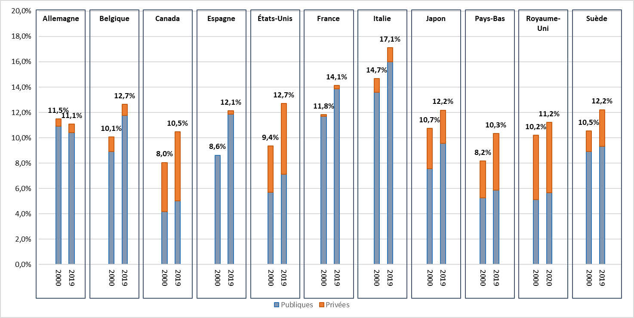
Les dépenses vieillesse sont élevées en France
Part des dépenses vieillesse dans le PIB
Champ : dépenses vieillesse et survie publiques et privées
Source : OCDE

Slide 19
Une part des dépenses de retraite dans le PIB en légère baisse à l’horizon de la projection
Part des dépenses du système de retraite dans le PIB
Sources : rapports à la CCSS 2002-2023 ; comptabilité nationale Insee base 2020 et projections COR juin 2024

Slide 20
Malgré le vieillissement de la population, une baisse des dépenses dans le PIB liée à la diminution relative de la pension
Pension retraités / rémunérations actifs
Ratio cotisants/retraités
Sources : rapports à la CCSS 2002-2023 ; comptabilité nationale Insee base 2020 et projections COR juin 2024

Slide 21
Un âge de départ à la retraite qui augmenterait pour atteindre 64,5 ans
Âge conjoncturel de départ à la retraite
Sources : Drees, modèles Ancètre et Trajectoire, hypothèses COR 2024.

Slide 22
Une durée de retraite qui augmenterait après la montée en charge des réformes
Durée de retraite en années
Sources : Drees, modèles Ancètre et Trajectoire, hypothèses COR 2024.

Slide 23
La pension moyenne croîtrait toujours plus que les prix, mais moins que les revenus d’activité
Pension nette moyenne en euros constants 2021
Revenu net d’activité moyen en euros constants 2021
Champ : retraités de droits directs vivant en France.
Sources : DREES, modèle ANCETRE 2021 ; INSEE, Comptes Nationaux ; projections COR 2024.

Slide 24
Le niveau de vie relatif de retraités retrouverait dans le futur son niveau des années 1980
Niveau de vie moyen des retraités rapporté à celui de l’ensemble de la population (par UC)
Sources : INSEE-DGI, enquêtes Revenus fiscaux 1970 à 1996 ; INSEE-DGI, enquêtes Revenus fiscaux rétropolées de 1996 à 2004 ; INSEE-DGFiP-CNAF-CNAV-CCMSA, enquêtes Revenus fiscaux et sociaux de 2005 à 2021 ; projections COR 2024 ; INSEE, modèle DESTINIE.

Slide 25
Des taux de remplacement en baisse par génération
Dans les régimes de salariés du secteur privé, les effets de l’indexation des droits sur les prix (régime de base) et de la baisse du rendement Agirc-Arrco
Taux de remplacement net (départ à la retraite au taux plein) du non-cadre du secteur privé (hors coefficient de solidarité)
Source : DREES, modèle Trajectoire, hypothèses COR juin 2024

Slide 26
Des taux de remplacement en baisse par génération
Dans les régimes de fonctionnaires, les effets de l’augmentation de la part des primes
Taux de remplacement net (départ à la retraite au taux plein) du fonctionnaire de catégorie B
Source : DREES, modèle Trajectoire, hypothèses COR juin 2024

Slide 27
Les ressources du système de retraite

Slide 28
Les ressources du système de retraite
Ressources (y compris produits financiers) et structure du financement du système de retraite en 2023
Ressources « strictes » du système de retraite
Autres ressources du système de retraite
Source : rapport à la CCSS 2023.
Notes:
Aligner les axes des abscisses

Slide 29
Les ressources du système de retraite : une mesure nécessairement conventionnelle
Le COR retient la convention utilisée actuellement par le gouvernement et discutée lors des débats avec le Parlement
Il projette les ressources en postulant que les décisions d’affectation de ressources sont stables dans le temps.
La dénomination « convention Équilibre Permanent des Régimes équilibrés (EPR) » est utilisée pour marquer le caractère conventionnel du montant des ressources.
Une autre convention, la convention Effort de l’État constant (EEC) est présentée en annexe du rapport. D’autres mesures comptables des ressources sont proposées en dehors du COR (voir HCP).
Ces évaluations des ressources sont sans effet sur le solde de l’ensemble des finances publiques.

Slide 30
Les ressources du système de retraite
Part des ressources du système de retraite dans le PIB
Sources : rapports à la CCSS 2002-2023 ; comptabilité nationale Insee base 2020 et projections COR juin 2024

Slide 31
Pourquoi les ressources baissent-elles en part de PIB ?
Même sous l’hypothèse d’un taux de cotisation inchangé et après prise en compte des hausses de taux annoncées dans le cadre de la réforme de 2023, l’évolution des recettes apparaît moins dynamique que celle du PIB, essentiellement pour trois raisons :
Baisse de la contribution d’équilibre du régime de la fonction publique de l’État car baisse de ses dépenses (-0,9 point de PIB à l’horizon 2070) ;
Effet négatif de la baisse de la part des traitements indiciaires des fonctionnaires territoriaux et hospitaliers dans la masse totale des rémunérations, car la CNRACL a un taux de cotisation supérieur à celui des personnes en emploi dans le privé (-0,2 point de PIB en 2070) ;
Plus marginalement, baisse des contributions externes de la branche famille et de l’assurance chômage car moins d’enfants et de chômeurs (environ -0,1 point de PIB à l’horizon de projection).

Slide 32
Le solde du système de retraite

Slide 33
Le système de retraite est excédentaire en 2023
Solde du système de retraite en % du PIB
Sources : rapports à la CCSS 2002-2023 ; comptabilité nationale INSEE base 2020.
Notes:
Aligner les axes des abscisses

Slide 34
Le déficit du système de retraite se creuserait dès 2024 et resterait durable sur la période
Solde, dépenses et ressources du système de retraite en part de PIB dans le scénario de référence
Solde
Dépenses et ressources
Champ : ensemble des régimes de retraite français légalement obligatoires, y compris FSV hors RAFP.
Sources : projections COR juin 2024, comptes nationaux de l’Insee, rapports à la CCSS 2002-2023.

Slide 35
La situation patrimoniale nette du système de retraite représente 6,8 % du PIB fin 2023
Source : données des régimes et Insee, comptes nationaux.

Slide 36
Les écarts de projection entre 2024 et 2023

Slide 37
Les écarts entre 2024 et 2023
Écarts en points de PIB entre le rapport de 2024 et le rapport de 2023
Source : projections COR juin 2023 et juin 2024

Slide 38
La sensibilité aux hypothèses

Slide 39
Et s’il y avait plus ou moins de naissances ?
Sensibilité de la part des dépenses et du solde du système de retraite dans le PIB à l’hypothèse de fécondité
Part des dépenses
Solde
Sources : rapports à la CCSS 2002-2023 ; comptabilité nationale Insee base 2020 et projections COR juin 2024

Slide 40
Et si l’espérance de vie augmentait plus ou moins ?
Sensibilité de la part des dépenses et du solde du système de retraite dans le PIB à l’hypothèse d’espérance de vie
Part des dépenses
Solde
Sources : rapports à la CCSS 2002-2023 ; comptabilité nationale Insee base 2020 et projections COR juin 2024

Slide 41
Et si le solde migratoire était plus ou moins élevé ?
Sensibilité de la part des dépenses et du solde du système de retraite dans le PIB à l’hypothèse de solde migratoire
Part des dépenses
Solde
Sources : rapports à la CCSS 2002-2023 ; comptabilité nationale Insee base 2020 et projections COR juin 2024

Slide 42
Et si le taux de chômage était plus élevé ?
Sensibilité de la part des dépenses et du solde du système de retraite dans le PIB à l’hypothèse de taux de chômage
Part des dépenses
Solde
Sources : rapports à la CCSS 2002-2023 ; comptabilité nationale Insee base 2020 et projections COR juin 2024

Slide 43
Et si la productivité était plus ou moins élevée ?
Sensibilité de la part des dépenses et du solde du système de retraite dans le PIB à l’hypothèse de croissance de la productivité
Part des dépenses
Solde
Sources : rapports à la CCSS 2002-2023 ; comptabilité nationale Insee base 2020 et projections COR juin 2024

Slide 44
Et si la productivité était plus ou moins élevée ?
Sensibilité du niveau de vie relatif des retraités
à l’hypothèse de croissance de la productivité
Sources : rapports à la CCSS 2002-2023 ; comptabilité nationale Insee base 2020 et projections COR juin 2024, Insee modèle Destinie

Slide 45
Merci de votre attention
Suivez l’actualité et les travaux du COR sur www.cor-retraites.fr et twitter @COR_Retraites

Slide 46
Les ajustements nécessaires

Slide 47
Les ajustements nécessaires pour équilibrer le système
Les ajustements calculés sont mécaniques. Ils ne prennent pas en compte :
Les effets conjugués des mesures et leur diffusion dans le temps (par ex, un recul de l’âge entraine une hausse des pensions à la liquidation)
Les effets reports sur les autres dépenses sociales
Les effets de bouclage macroéconomique (effets controversés à court terme), à long terme seul un recul de l’âge a des effets sur l’activité en accroissant le taux d’emploi
Les effets sur le bien-être

Slide 48
Quels ajustements pour atteindre l’équilibre chaque année ?
Âge effectif
Pension relative à la RMPT
Taux de prélèvements
Source : projections COR2024

Slide 49
L’équité entre les générations

Slide 50
Le taux de rendement interne serait en baisse
Taux de rendement interne (départ à la retraite au taux plein) du non-cadre du secteur privé (hors coefficient de solidarité)
Actualisation sur le SMPT
Source : projections COR2024

Slide 51
Les effets de la réforme de 2023

Slide 52
Les effets de la réforme de 2023
Écarts de dépenses en point de PIB dû à la réforme de 2023
Scénario 1,0% avec un taux de chômage de 4,5%
Sources : calculs SG COR à partir de projections COR 2022 et COR 2023

Slide 53
Les effets de la réforme de 2023
Les effets de la réforme sur la pension moyenne et le nombre de retraités
Sources : calculs SG COR à partir de projections COR 2022 et COR 2023

Slide 54
Les effets redistributifs hommes/femmes
Génération 1984
Variation de l’âge de départ
Variation de la pension à la liquidation
Variation de la pension cumulée sur cycle de vie

Slide 55
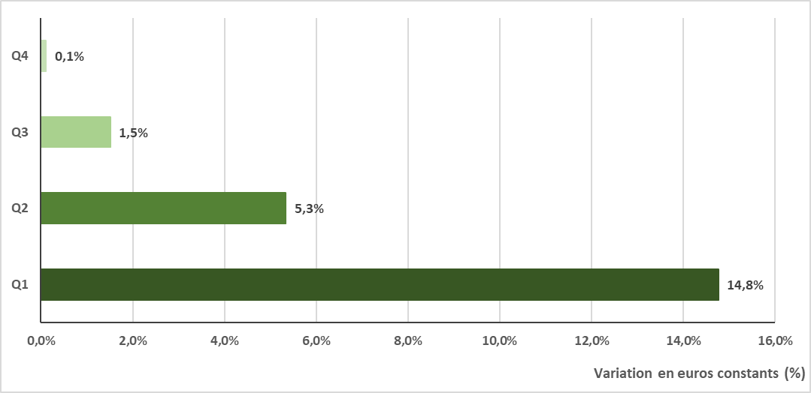
Les effets redistributifs selon le quartile de pension
Génération 1984
Variation de l’âge de départ
Variation de la pension à la liquidation
Variation de la pension cumulée sur cycle de vie

